Slide 1
ГЛАВНОЕ УПРАВЛЕНИЕ МЧС РОССИИ ПО КРАСНОЯРСКОМУ КРАЮ ГОСУДАРСТВЕННАЯ ИНСПЕКЦИЯ ПО МАЛОМЕРНЫМ СУДАМ

Slide 2
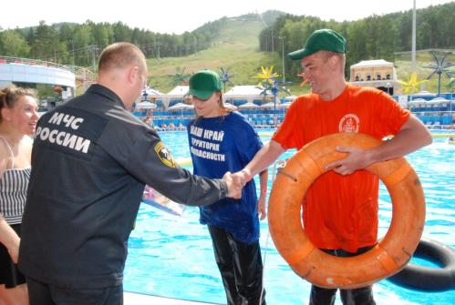
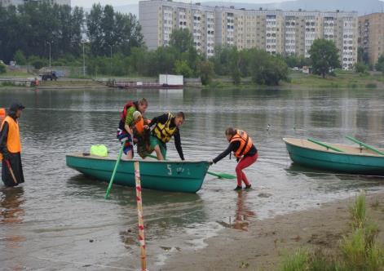
Техника безопасности
на воде

Slide 3
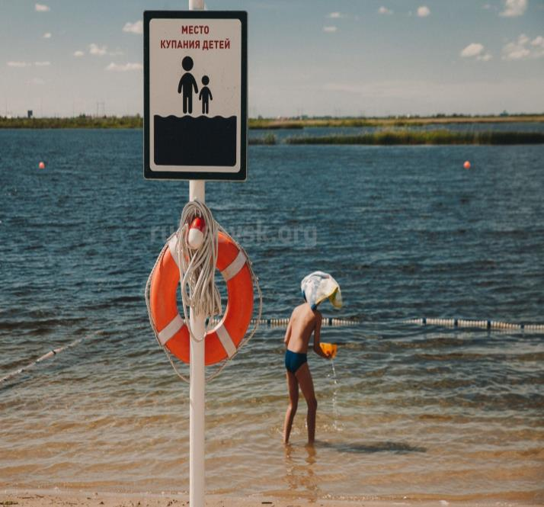
Купаться можно только
на пляжах,
где в случае беды вам помогут спасатели

Slide 4
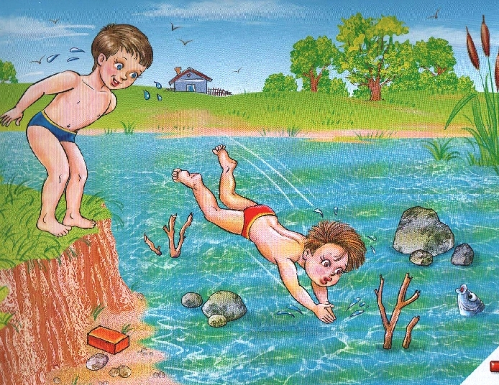
Нельзя нырять
в воду
в незнакомых местах

Slide 5
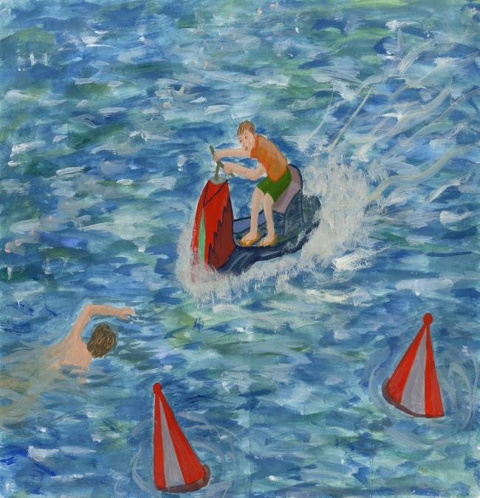
Нельзя заплывать за буйки

Slide 6
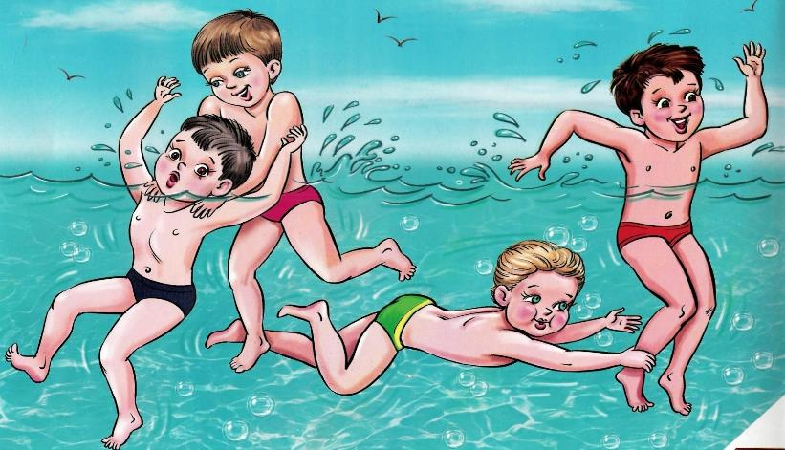
Нельзя устраивать опасные игры
в воде

Slide 7
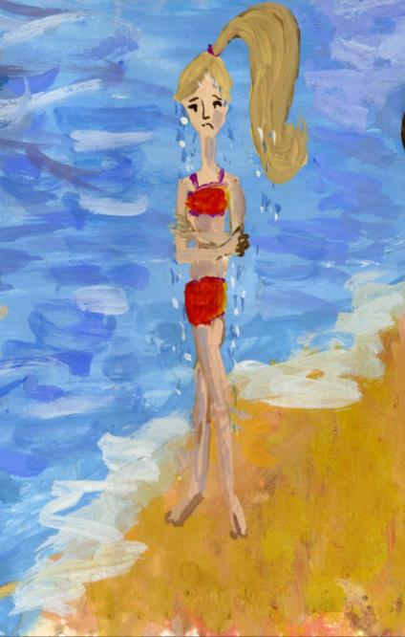
Нельзя долго находиться в холодной воде

Slide 8
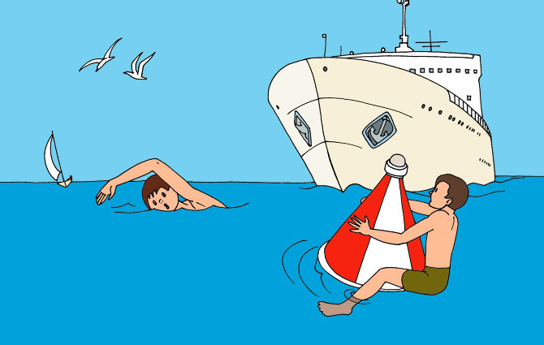
Нельзя заплывать за буйки! И, тем более,
подплывать
к катерам, лодкам, гидроциклам

Slide 9
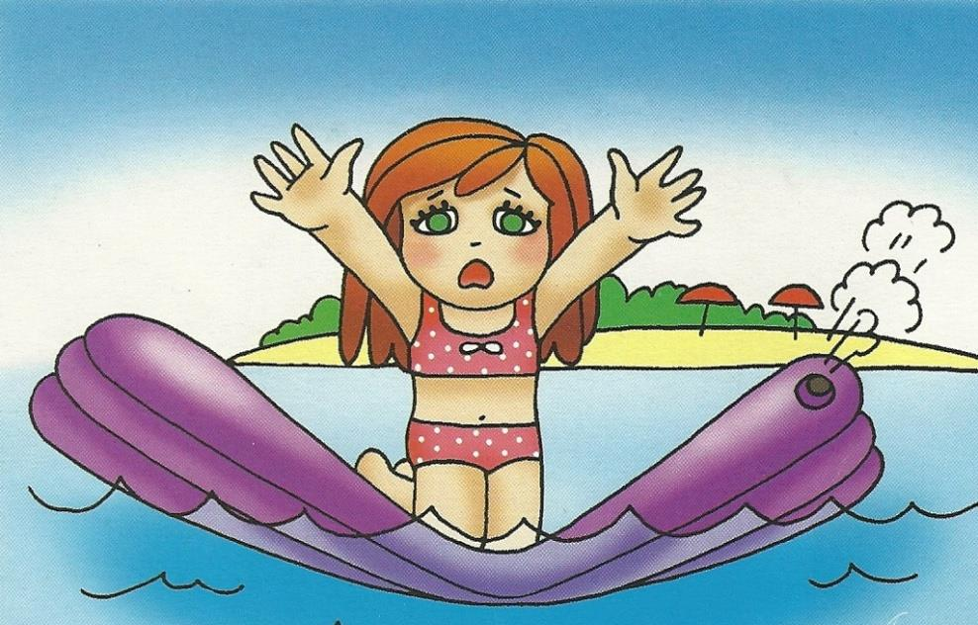
Если дети
не умеют плавать нельзя пользоваться надувными матрасами, шинами и т.д.

Slide 10
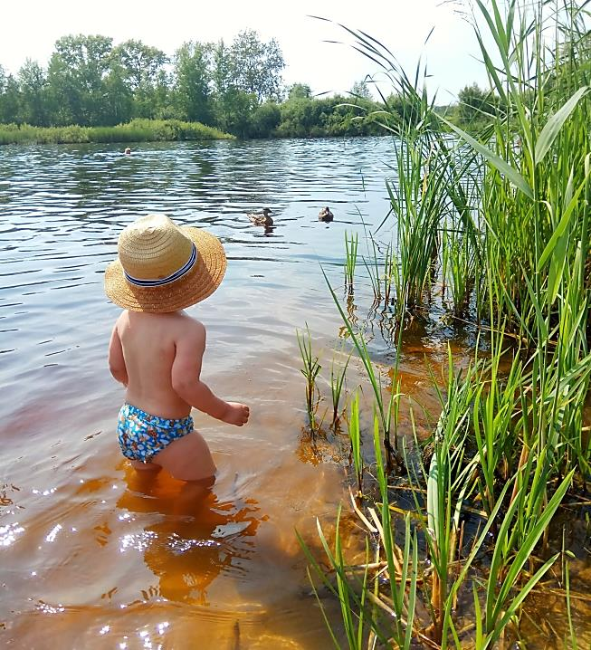
Не оставляйте детей
у водоема
без присмотра!

Slide 11
Нельзя распивать спиртные напитки, находясь у водоема

Slide 12
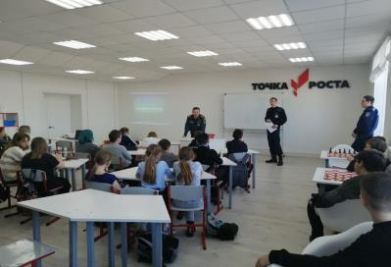
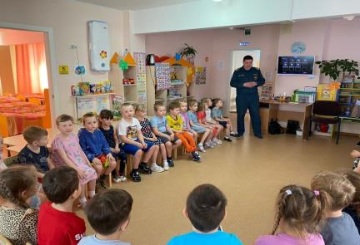
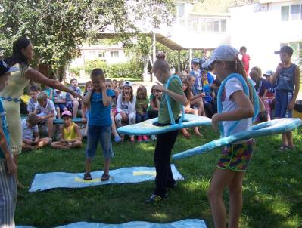
ВАЖНО воспитывать культуру собственной безопасности у детей!

Slide 13
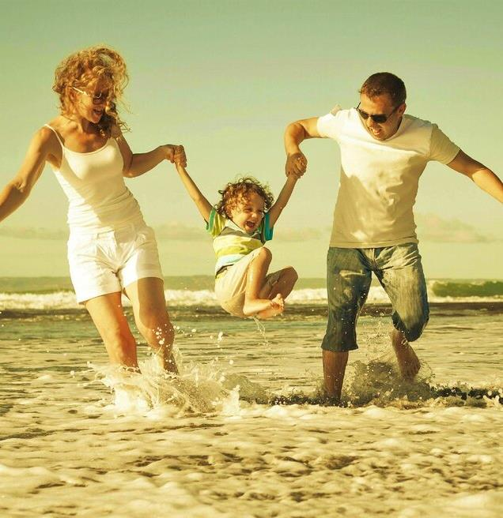
РОЛЬ РОДИТЕЛЕЙ САМАЯ ВАЖНАЯ В ВОСПИТАНИИ ДЕТЕЙ!

Slide 14
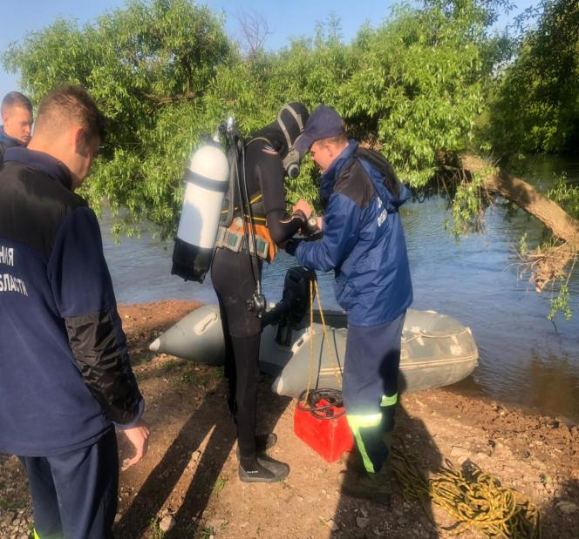
Незнание правил безопасности приводит к трагедии

Slide 15
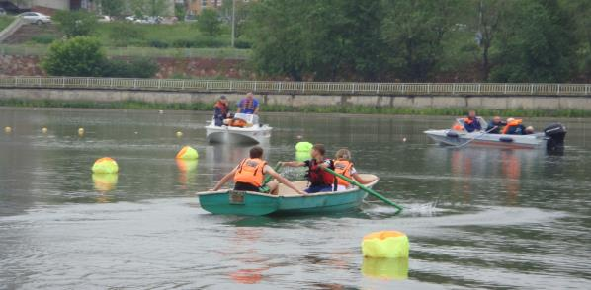
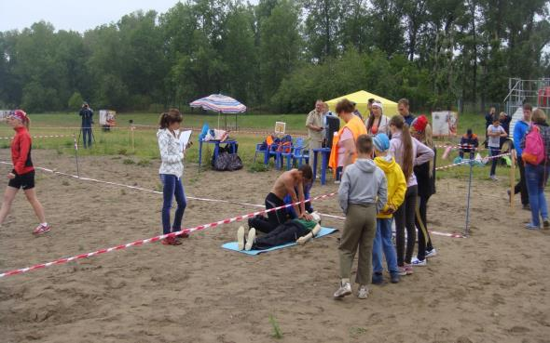
МЫ
делаем
ВСЁ для безопасности ваших детей!

Slide 16
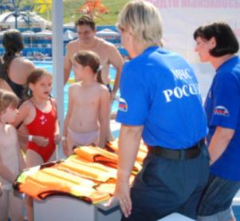
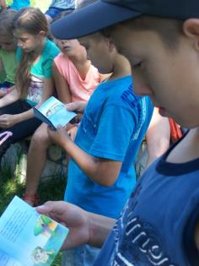
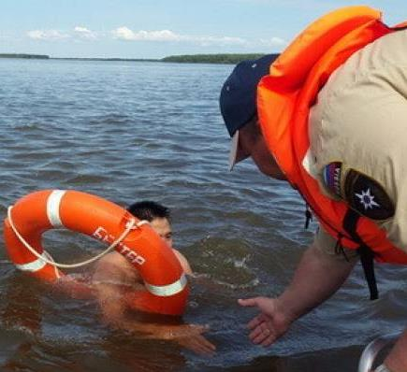
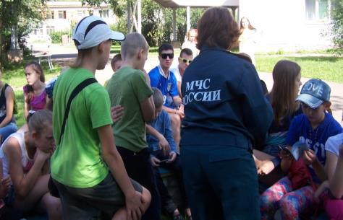
МЫ
всегда придём к вам на помощь!

Slide 17
Привитие культуры безопасного поведения детям - залог вашего спокойствия и гордости за них

Slide 18
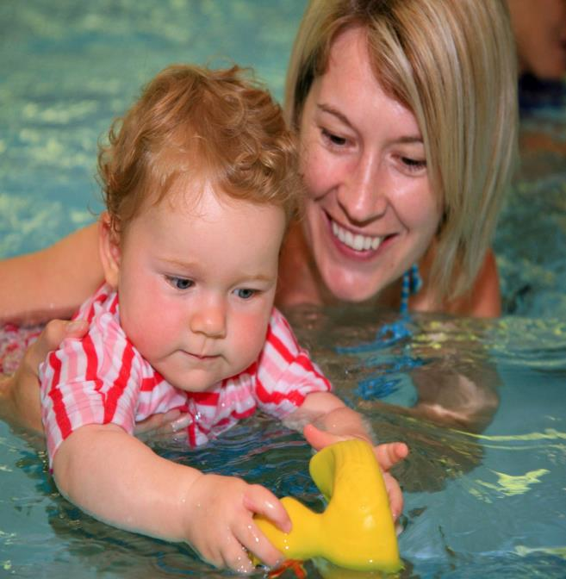
УЧИТЕ
ДЕТЕЙ ПЛАВАТЬ

Slide 19
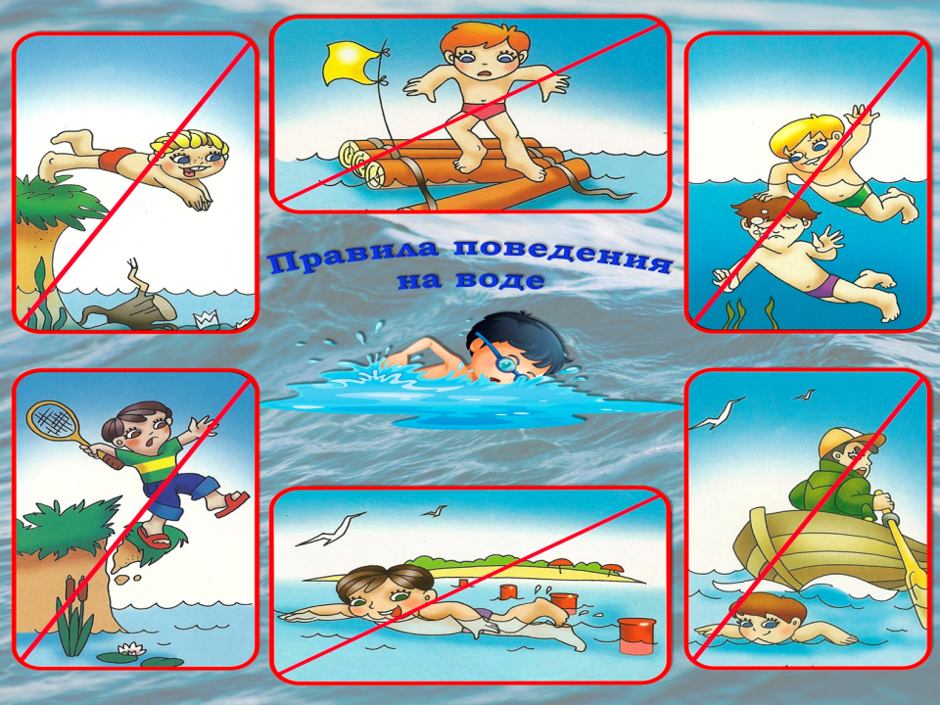

Slide 20
ВОДА ОШИБОК
НЕ ПРОЩАЕТ, НО ОНА НЕ СТРАШНА ТЕМ, КТО СОБЛЮДАЕТ БЕЗОПАСНОСТЬ

Slide 21
Будьте бдительны!
приятного вам отдыха!

